Slide 1
Noah Seiz
Auszubildender bei Fa. Ihro
1. Lehrjahr Fachkraft für Lagerlogistik

Slide 2
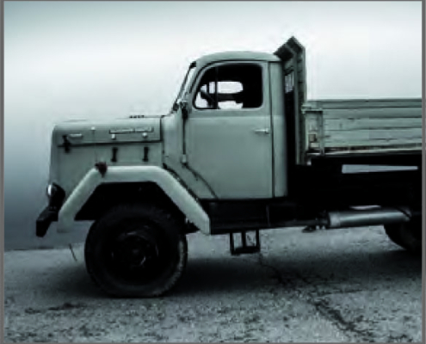
Vorstellung der Firma Ihro
Transport und Logistik
Die Firma Ihro wurde 1963 durch Hans Ihro gegründet

Slide 3
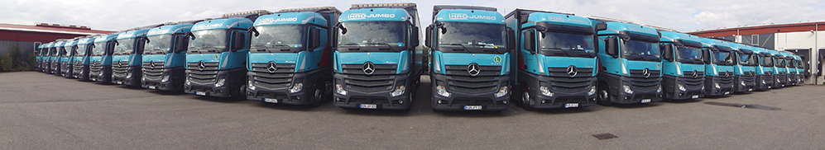
Firma Ihro
Heute besitzt die Firma Ihro ca. 200 LKW
Hauptsitz ist in Neuenstein

Slide 4
Firma Ihro
weitere LKW Flotten Standorte:
Heilbronn, Stuttgart, Sindelfingen, Reutlingen, Ulm, Mosbach,
Kaiserslautern, Wertheim, Bad-Winsheim, Aschaffenburg,
Idar-Oberstein, Frankfurt, Bayreuth, Dernbach, Bonn,
Wetzlar, Bortewitz, Osnabrück,

Slide 5
Firma Ihro
Standorte der Lager in denen ich eingesetzt wurde:
Neuenstein,
Kupferzell,
Öhringen,
Schwäbisch-Hall,
Bretzfeld,
Obersulm
und noch einige andere welche ich aber nicht persönlich kenne.

Slide 6
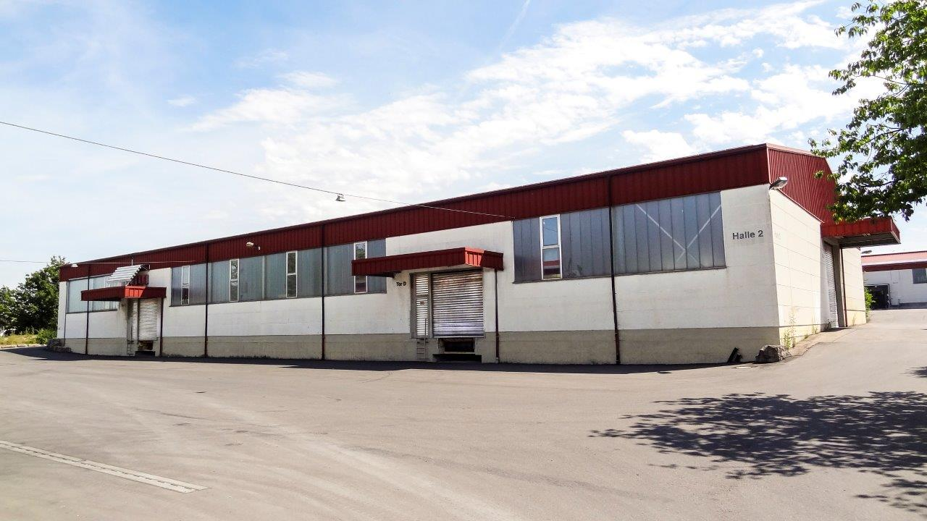
Firma Ihro
Hier in Halle 2 bin ich eingesetzt
Lager Halle 1: Fa. Rosenberg, Fa. Magna
Lager Halle 3: Fa. Magna
Lager Halle 4: Fa. Futter Bauer, Rosenberg, Lager für Ihro Materialien z.B. Reifen und Ersatzteile

Slide 7
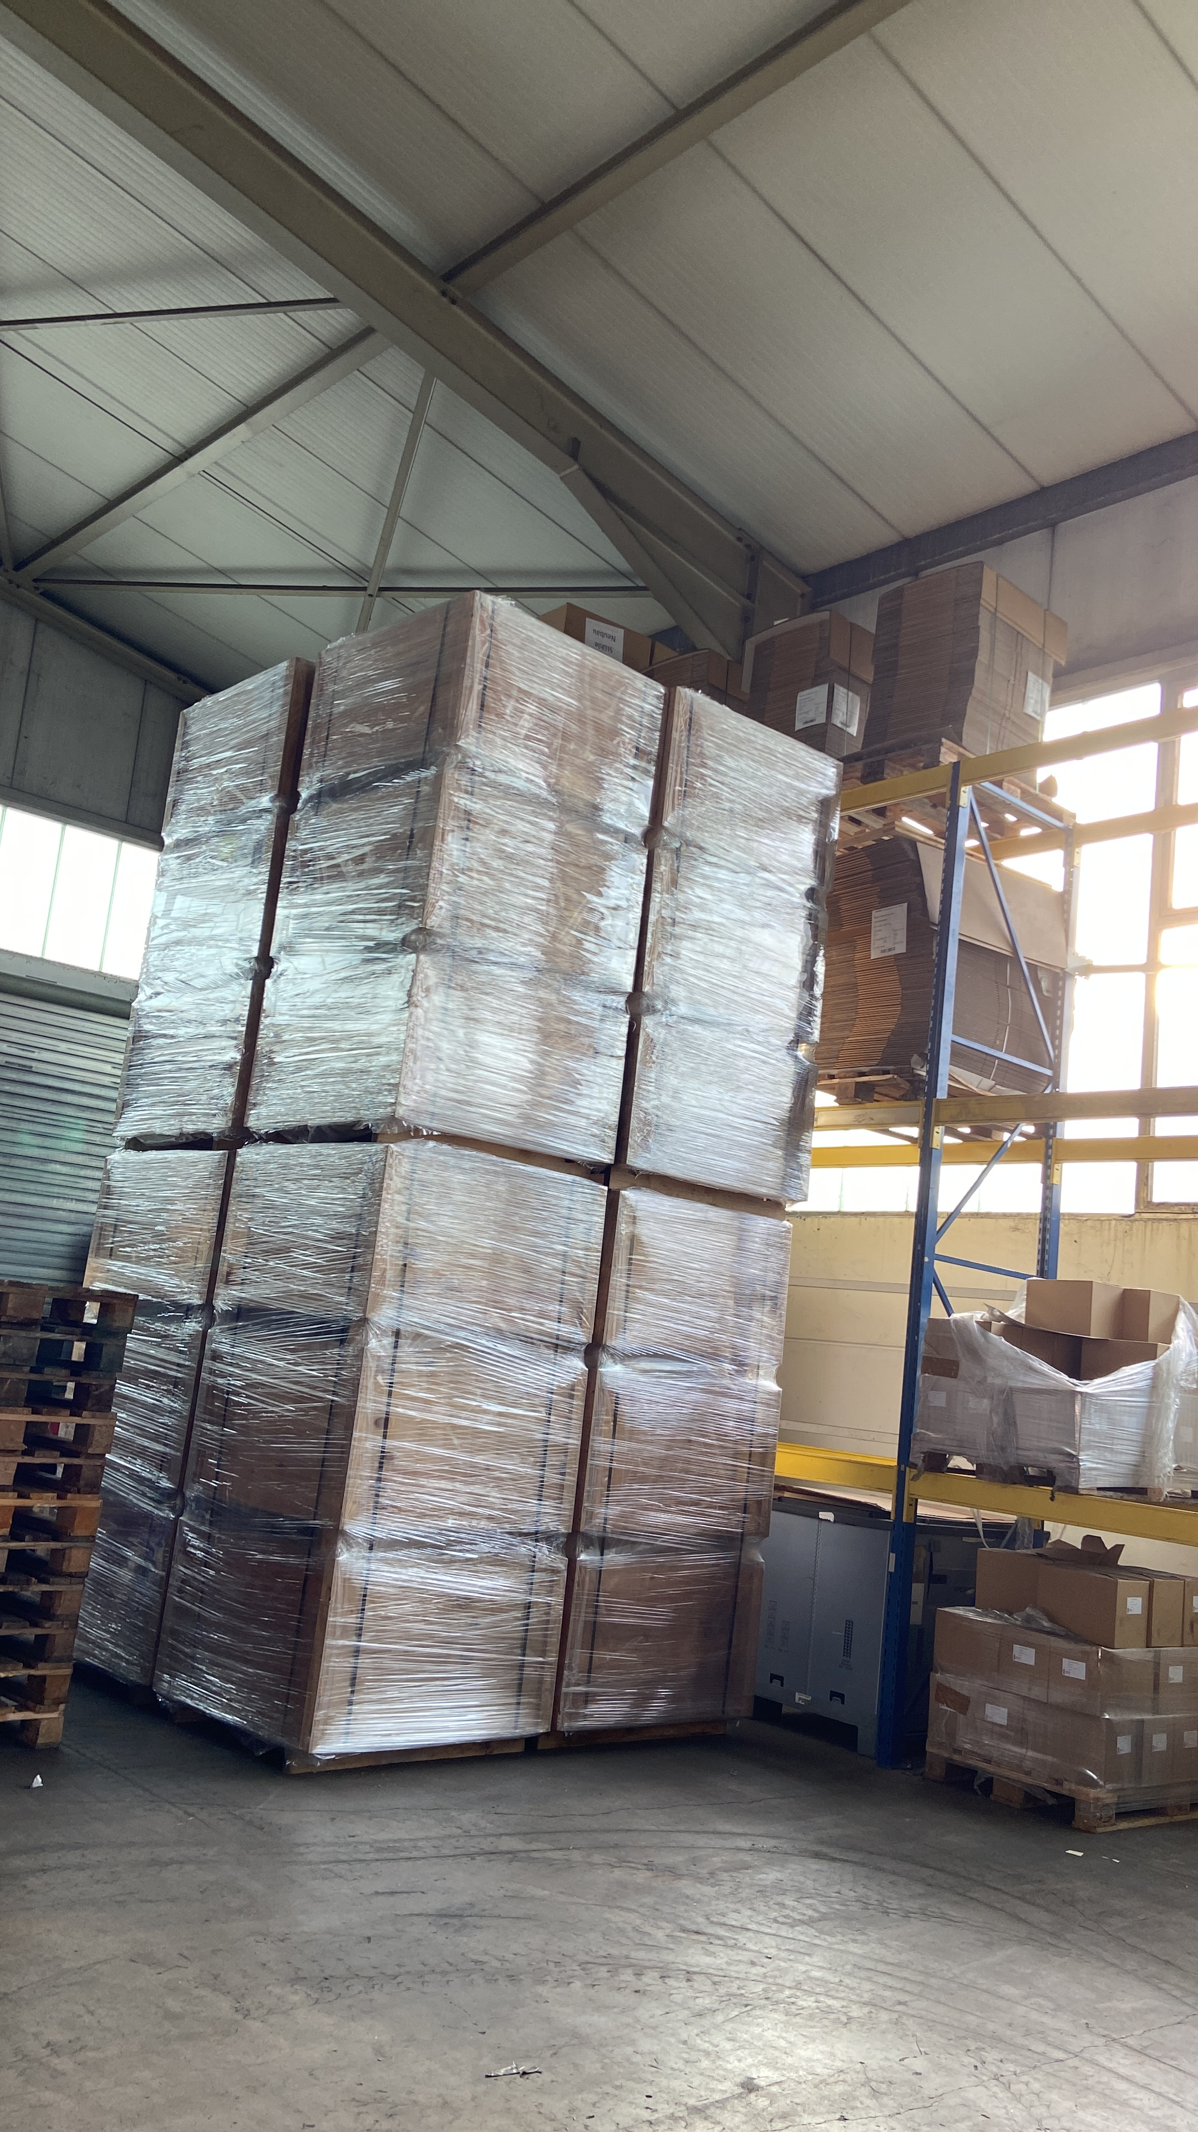
Firma Ihro
Dies ist mein Einsatzort, Halle 2 mit Langarm Regalen
wir lagern und verpacken u.a. für folgende Firmen
Firma Rosenberg, Ventilatoren
Firma Futter Bauer, Tierfutter
Firma Getrag, Getriebe
Firma

Slide 8
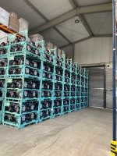
Firma Ihro
Firma Magna, Getriebe

Slide 9
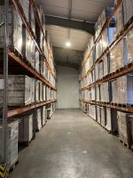
Firma Ihro
Firma Siegloch, Bücher

Slide 10
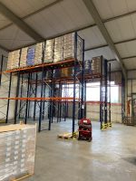
Firma Ihro
Firma Futter-Bauer, Tierfutter

Slide 11
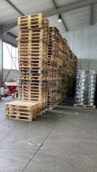
Firma Ihro
Aufgaben im Lager:
Waren Ein- und Ausgang
Scannen zum ein- und auslagern
Verpacken und Komissionieren
LKW be- und entladen
Paletten kontrollieren und tauschen
allgemein auf Ordnung und Sauberkeit achten

Slide 12
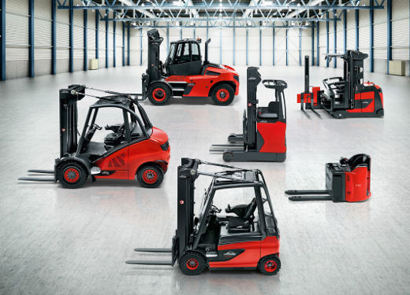
Firma Ihro
folgende technische Hilfsmittel stehen uns zur Verfügung:
Ameise
vollelektrischer Hubstapler
elektrischer Stapler und Diesel betriebener Stapler
Seiten Hubstapler

Slide 13
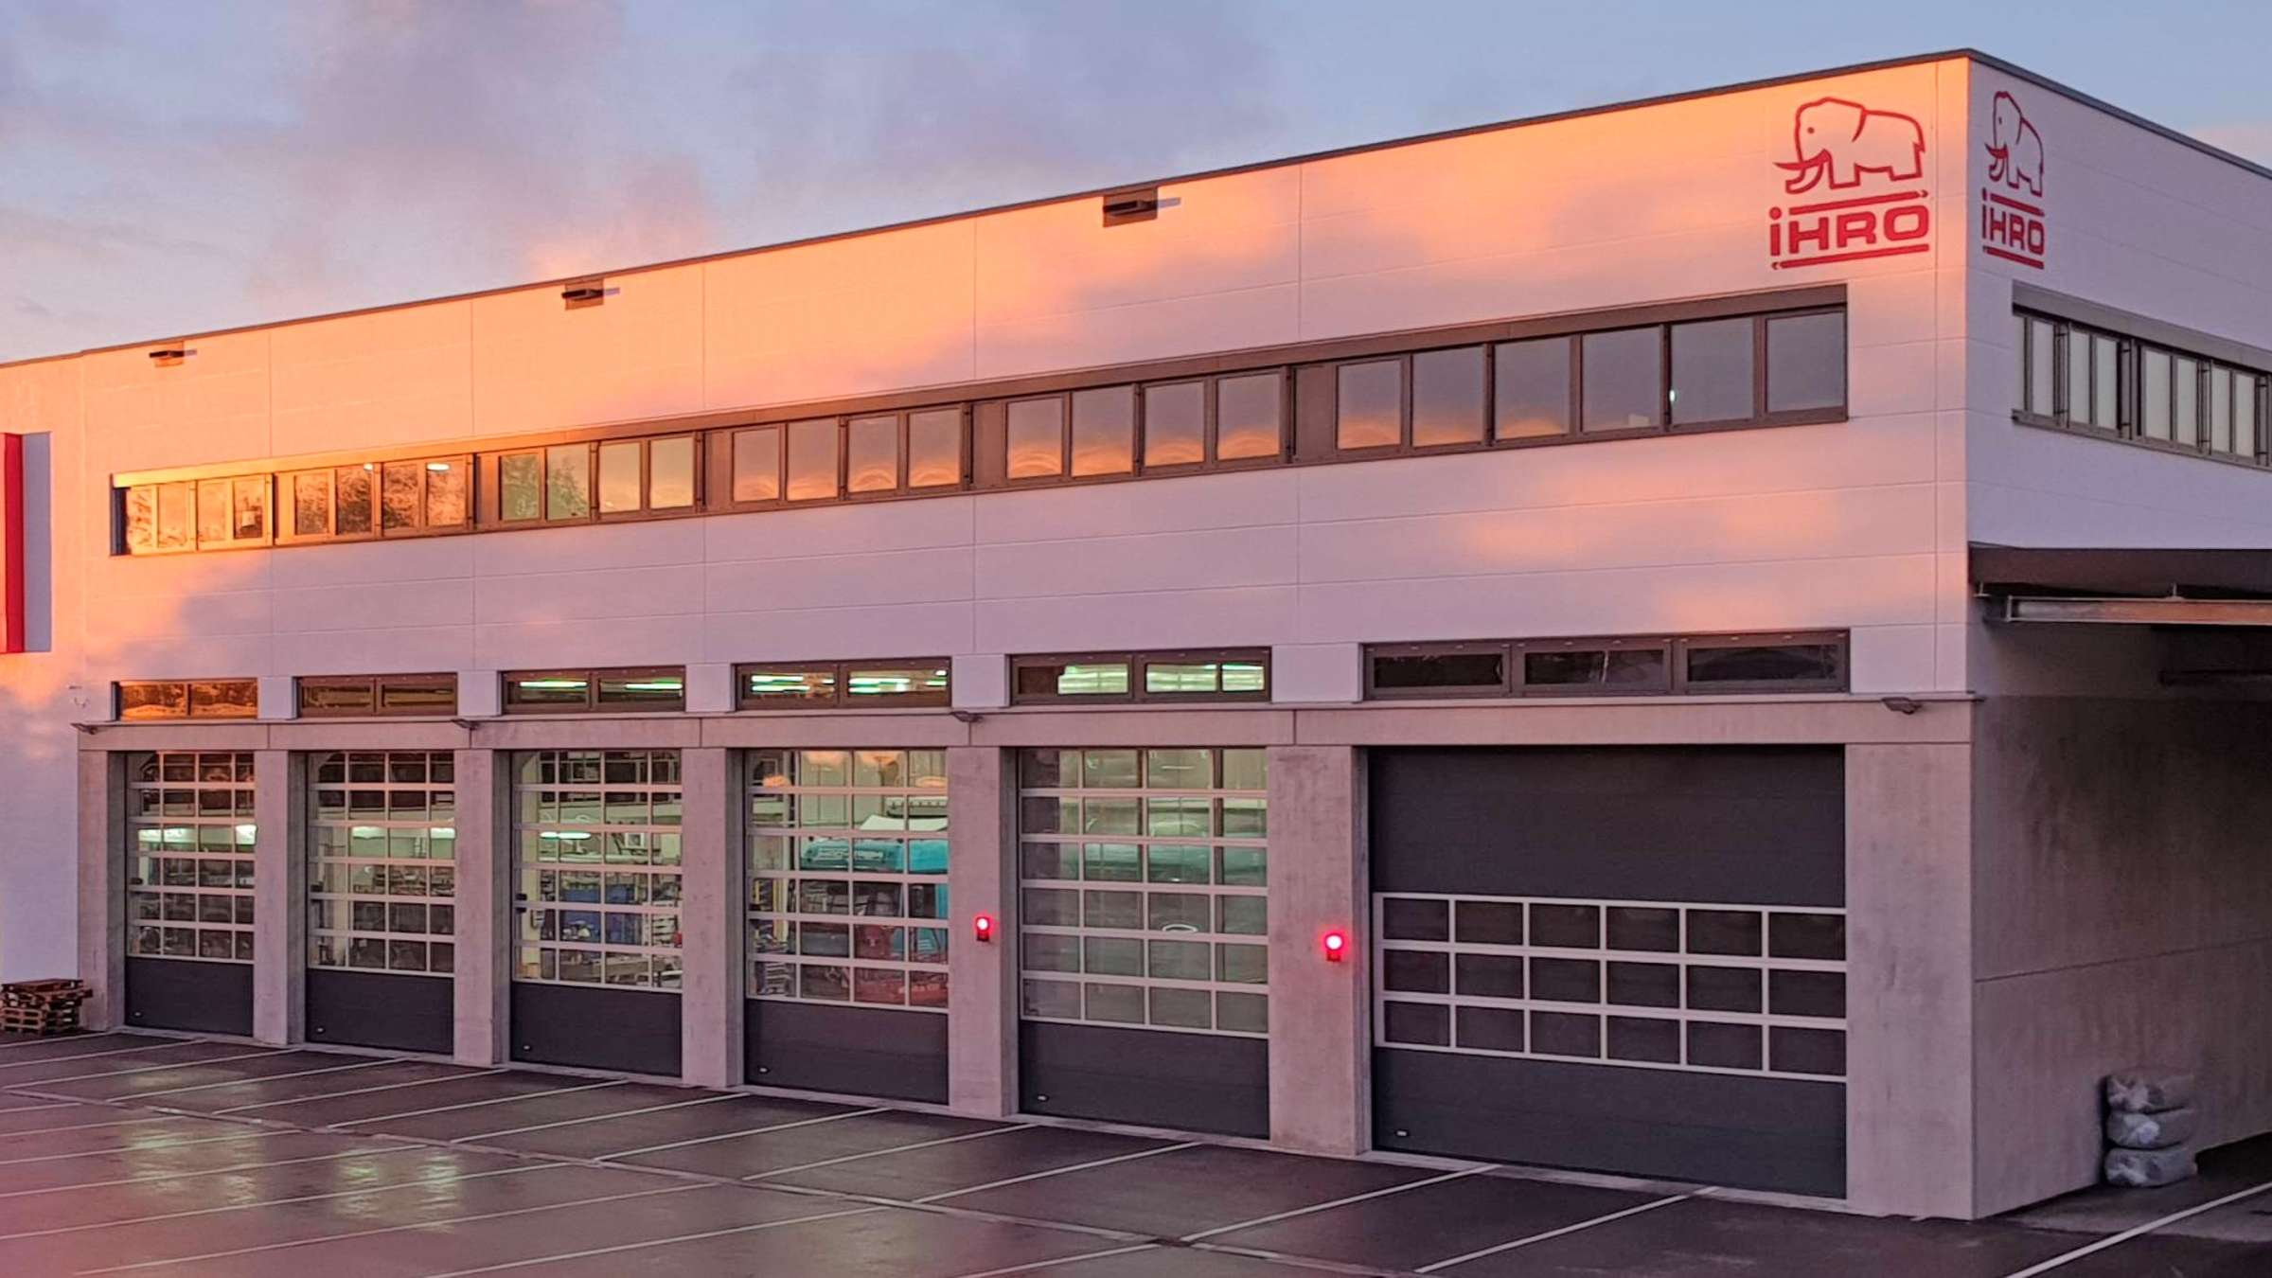
Firma Ihro
Fa. Ihro verfügt über eine eigene LKW Werkstatt und
eine LKW Waschanlage

Slide 14
Firma Ihro
Die Firma Ihro bietet folgende Ausbildungen an:
Ausbildung Kaufmann – Spedition und Logistikdienstleistungen
Ausbildung zur Fachkraft für Lagerlogistik
Ausbildung zum Kaufmann für Büromanagement
Ausbildung zum Bachelor of Arts – BWL-Spedition, Transport und Logistik
Ausbildung zum Berufskraftfahrer
Ausbildung zum Mechatroniker

Slide 15
Firma Ihro
Geschäftsführer: Kai Ihro
Mitarbeiter ca. 200
8 Auszubildende z.Zt. in Neuenstein
Umsatz 2022 54 Millionen €
2023 wird das 60 jährige Firmenjubiläum gefeiert

